Slide 1
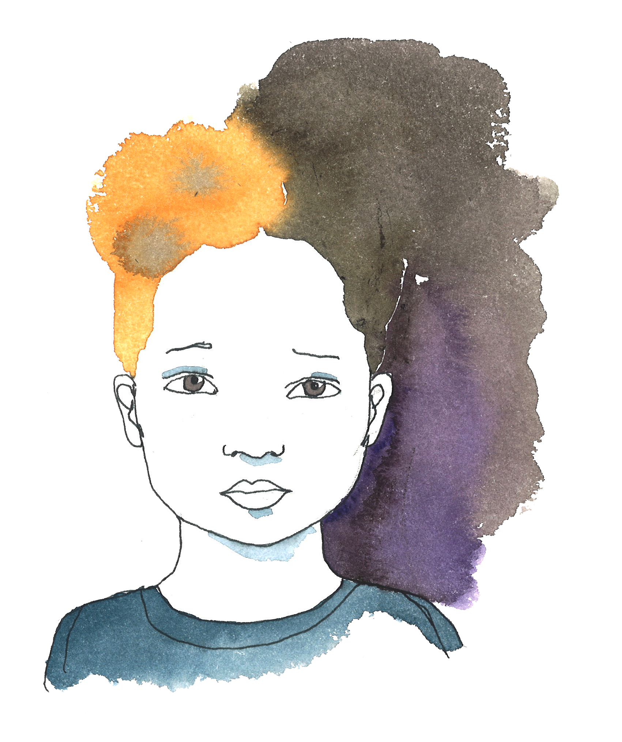


Fördjupningstema
Upptäck och motverka hedersrelaterat våld och förtryck i förskolan

Slide 2
Vad ska vi göra idag?
Introduktion av fördjupningstemat: När barn lever under hedersrelaterat våld och förtryck
Ta del av faktabladet: När barn lever under hedersrelaterat våld och förtryck . Fördjupa innehållet i faktabladet
Övning
Diskutera ett scenario: Filmen om Lilly, Casper och Jenna eller Filmen om Sara
Sammanfatta och utvärdera dagen
(Eventuellt utvärdera hela utbildningen)
Notes:
Presentera upplägg av temat. Hur mycket du inledningsvis vill säga om varje moment är upp till dig.
Under punkt 2 kan du välja om vill följa upp hela eller delar av faktabladet beroende på vad du ser som viktigt och hur mycket tid ni har. Det finns också ytterligare faktablad som specifikt tar upp bortförande av barn, könsstympning och hur förskolan kan arbeta förebyggande för att motverka hedersförtryck.
Punkt 3. Här finns det två olika övningar att välja mellan:
Övning 1: Pedagogers erfarenheter av att tolka och förstå signaler och symtom vid hedersrelaterat våld och förtryck
Övning 2 om förhållningsätt att bemöta vårdnadshavare
När det gäller punkt fyra kan du välja ett av scenarierna eller båda två beroende hur mycket tid du har till förfogande.
De tar upp olika ämnen: Filmen om Sara handlar om när förskolepersonal upprätthåller hedersnormer på förskolan. Det andra scenariot, om Lilly, Casper och Jenna, tar upp ämnen som hur hedersnormer kan komma till uttryck på förskolan genom Caspers agerande. Scenariot handlar också om mötet mellan en pedagog och barnens vårdnadshavare där pappan ställer krav som inte är förenliga med förskolans värdegrund.
Punkt 6. Ev utvärdera hela utbildningen om det är sista tillfället.

Slide 3
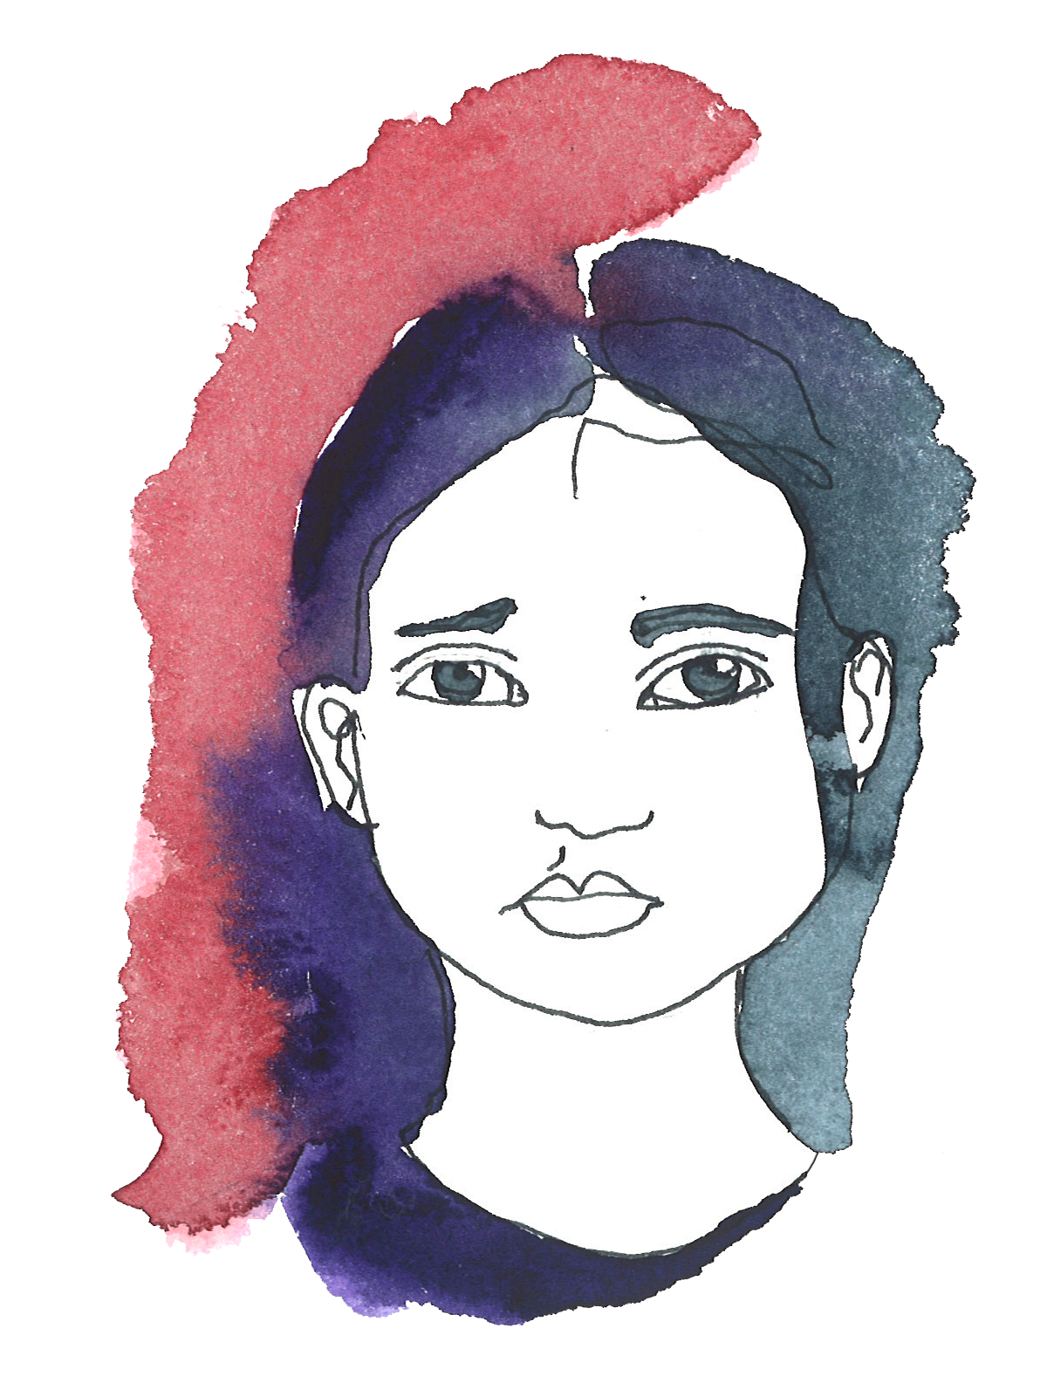
I fördjupningstemat kommer du och dina kollegor att få lära er mer om
vad hedersrelaterat våld och förtryck är
könsstympning och bortförande av barn, som är två allvarliga former av hedersrelaterat våld och förtryck
tecken, signaler och symtom hos ett barn som är utsatt för hedersrelaterat våld och förtryck

Slide 4
Du och dina kollegor kommer också att lära er mer om
förebyggande arbete för att motverka hedersrelaterat våld och förtryck
när någon i personalen eller ledningen bidrar till att upprätthålla hedersnormer på förskolan
bemötande av vårdnadshavare som ställer krav på förskolan om att upprätthålla hedersnormer.

Slide 5
Alla former av hedersrelaterat våld och förtryck går emot förskolans värdegrund. Alla som arbetar i förskolan ska därför se till att varje barn får lära sig om sina rättigheter. Alla barn ska också få möjlighet att utveckla sin identitet, sin självständighet och sin personliga och kroppsliga integritet.
https://www.skolverket.se/larande-och-trygghet/trygghet-vardegrund-och-arbetsmiljo/brottsforebyggande-arbete/motverka-hedersrelaterat-vald-och-fortryck/motverka-hedersrelaterat-vald-och-fortryck-i-forskolan
Notes:
Hur mycket du vill arbeta med värdegrunden kopplat till hedersrelaterat våld och förtryck bestämmer du själv. Men det kan vara bra att ha värdegrunden som utgångspunkt för att därifrån lyfta motsattsförhållande mellan förskolans värdegrund, skollag och läroplan och hedersrelaterat våld och förtryck.
Du kan läsa mer om detta på Skolverkets hemsida:
”Det förebyggande arbetet behöver ta sin utgångspunkt i ett barnrätts- och jämställdhetsperspektiv.
I förskolan ska barn bland annat få kännedom om sina rättigheter, få möjlighet att utveckla sin identitet, sin kroppsliga och personliga integritet och sin självständighet.
Förskolan ska också arbeta aktivt för att främja alla barns rättigheter och möjligheter.
Ett aktivt arbete med barnkonventionen kan ge barn kunskaper om sina rättigheter. Detta kan främja att barnen känner sig trygga att uttrycka sig och fria att leka med vem de vill.”

Slide 6
Vad är hedersrelaterat våld och förtryck?
Hedersrelaterat våld och förtryck är ett samlingsbegrepp för flera olika former av våld som bygger på så kallade hedersnormer. Hedersnormer handlar om hur alla i en familj eller släkt förväntas leva efter traditionella regler för könsroller och sexualitet. Hedersnormer medför också ofta en uppfattning om att en person som bryter mot reglerna drar skam över sin familj eller släkt.
Notes:
I Barnafrids Basprogram våld mot barn och unga, kapitel 8 finns mer att läsa om hedersrelaterat våld och förtryck. Där hittar du också material från andra myndigheter och forskning.

Slide 7
Vad kan vara tecken på hedersrelaterat våld och förtryck?
Hedersnormer märks främst genom att familjen på olika sätt försöker kontrollera flickors och kvinnors kroppar och sexualitet. Det kan handla om allt från att begränsa flickors aktiviteter, kläder och relationer i allmänhet, till att styra livsval som val av partner, arbete och utbildning.
Pojkar kan förväntas övervaka och utöva kontroll över systrar eller andra kvinnliga släktingar

Slide 8
Att som barn leva i två världar
När ett barn som lever i en familj med hedersnormer börjar förskolan kan hen upptäcka helt nya sätt att tänka om sig själv, sin kropp och vad det innebär att vara pojke eller flicka.
För vårdnadshavare kan det uppfattas som ett hot mot familjens världsbild och ett starkt ifrågasättande av familjens värderingar och hur de uppfostrar sitt barn.
Det kan bli som en maktkamp där barnet står i mitten, mellan förskolans förhållningssätt och värderingar och familjens. En sådan situation kan vara mycket påfrestande för ett barn.

Slide 9
Konsekvenser att växa upp och leva i en familj med hedersnormer
Att både anpassa sig till och att göra motstånd mot normer kopplade till heder, skam, sexualitet, kön, makt och sociala relationer kan få långgående konsekvenser för barnets fysiska och psykiska hälsa, utveckling och skolresultat.
Notes:
Det är viktigt att vara tydlig med att konsekvenserna vid hedersförtryck kan vara lika allvarliga som vid andra former av barnmisshandel.
Återkoppla gärna till tidigare kunskapsinhämtning om konsekvenser att bli utsatt för våld under barndomen

Slide 10
Hur kan HRV komma till uttryck i förskolan?
För flickor kan handlingsutrymme begränsas med strikta regler kring rörelsefrihet, kläder eller umgänge.
Flickor får exempelvis inte leka vissa lekar, delta i alla aktiviteter, ha vilka kläder de vill eller leka med pojkar som inte tillhör familjen.
Pojkar kan pressas till att övervaka och kontrollera så att systrar, kusiner och ibland även mammor följer reglerna för att upprätthålla familjens heder.
Pojkar kan begränsas genom att de inte får leka, vad som anses vara, typiska flicklekar

Slide 11
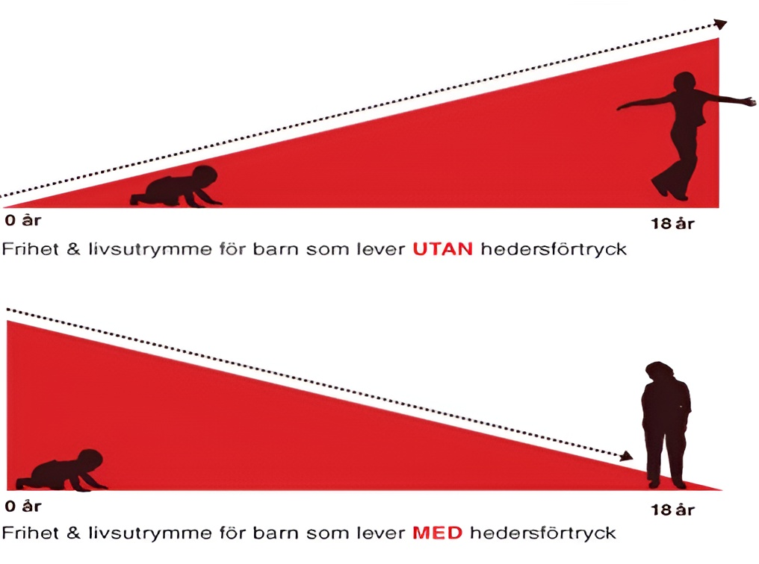
Figur hämtad från Länsstyrelsen i Östergötland (2013) ”Det handlar om kärlek”
Notes:
Den här modellen visar hur friheten och livsutrymmet ändras beroende på om ett barn lever med eller utan hedersnormer. Ett barn som lever i en familj utan hedersnormer har en frihet som gradvis ökar med stigande ålder, till skillnad från ett barn som lever i en familj med hedersnormer. Det här är ett synsätt som har förändrats och med ny kunskap om hur hedersrelaterat våld och förtryck så vet vi att även yngre barn drabbas.
Modellen ska därför inte användas som faktaunderlag utan som ett pedagogiskt verktyg för problematisera den tidigare bilden av att yngre barn inte drabbas.
Den kan också ligga till grund för en diskussion om hur ett hedersförtryck mot små barn kan se ut.
Utgå gärna från ett kontinuum från subtila signaler till grovt våld och mord där gruppen kan diskutera och placera in olika former av förtryck på en skala.

Slide 12
Hur kan hedersförtryck upptäckas i förskolan?
Barnet uppvisar symptom och signaler
Handlingar från vårdnadshavare som syftar till att begränsa och kontrollera ett barn, eller att det finns olika för förhållningsregler för pojkar och flickor
Vårdnadshavare ställer krav på hedersnormer i skolan
En förskolepedagog upprätthåller hedersnormer
Notes:
Det finns olika sätt att upptäcka hedersrelaterat våld och förtryck i förskolan.
Det kan utgå från:
barnet själv och dennes handlingar eller beteende.
vårdnadshavarens förhållningsätt, beteende eller krav på förskolan
pedagoger som på olika sätt upprätthåller hedersnormer i förskolan.
Utgå gärna från kursmaterialet ”Lista över signaler och symptom”. Det finns också en övning som är kopplad till detta: ”Pedagogers kunskaper och erfarenheter av att upptäcka barn som utsätts för hedersrelaterat våld och förtryck”

Slide 13
Motverka alla former av hedersrelaterat våld och förtryck genom att:
Barnets rättigheter är en tydlig utgångspunkt för förskolans verksamhet och i kontakten med vårdnadshavare
Förskolans arbete för att främja jämställdhet genomsyrar alla delar av verksamheten
Förskolan arbetar aktivt för att skapa en tillitsfull relation och god dialog med varje vårdnadshavare
4. Personalen har kunskaper om hedersrelaterat våld och förtryck och kan upptäcka tidiga tecken på utsatthet
5. All personal känner sig trygg att följa förskolans rutiner för att anmäla oro till socialtjänsten.
Utdrag från Skolverkets text Motverka hedersrelaterat våld och förtryck i förskolan
Notes:
Skolverket har sammanfattat förskolans förebyggande arbetet att motverka HRV i fem punkter.
Det kan vara bra att visa och diskutera dessa med gruppen.
Frågeställningar att diskutera kan vara: vad innebär dessa fem punkter och hur kan de bli konkreta och tillämpas i verksamheten.
Punkt tre kan kopplas till övningen om förhållningssätt men också till scenariot om Lillu, Jenna och casper.

Slide 14
Vårdnadshavare kan ställa krav på förskolan utifrån hedersnormer
Om det är krav som inte är förenliga med förskolans uppdrag är det viktigt att veta hur du ska agera.
Du ska:
stötta barnet
förklara varför förskolan inte kan gå med på kraven
agera utifrån förskolans styrdokument
Notes:
Det finns en övning som är kopplad till vårdnadshavare och krav på hedersnormer. Se nästa bild.

Slide 15
Övning i bemötande av hedersrelaterat våld och förtryck
- fem förhållningssätt
Hedersrelaterat våld och förtryck bygger på hedersnormer som går emot förskolans värdegrund; synen på demokrati, jämlikhet, jämställdhet, normkritik, allas lika värde och barns rättigheter. Det händer att vårdnadshavare ställer krav utifrån hedersnormer som inte är förenliga med förskolans uppdrag.
I den här diskussionsövningen kommer du och dina kollegor att få lära er mer om olika förhållningssätt i mötet med vårdnadshavare.
Notes:
Instruktioner och kunskapsunderlag att dela ut till deltagarna finner du i mappen Övningsmaterial.
Var noga med när du presenterar övningen att inte skuldbelägga pedagogerna. Deltagare kan känna att de gjort fel när läser om de olika förhållningssätten.
Det är viktigt eftersom orsaken till agerandet kan handla om brist på kunskap och stöd om hedersnormer och bemötandet av vårdnadshavare.
Scenariot med Lilly, Jenna och Casper kan användas för att träna i bemötande. Här finns både diskussionsfrågor och rollspel att utgå ifrån.

Slide 16
Bortförande av barn
Den 1 juli 2020 infördes något som kallas för ett utreseförbud i Sverige. 1 juni 2024 utvidgades lagstiftningen och den innebär att barnet är förhindrat att föras utomlands eller lämna Sverige om det finns en påtaglig risk för att barnets hälsa eller utveckling skadas under utlandsvistelsen.
Notes:
Fundera på hur du vill arbeta med ämnena könsstympning och bortförande av barn.
Om du vill att kan du lägga in dem i ett eget moment eller låta dem ingå i övningen
”Pedagogers kunskaper och erfarenheter av att upptäcka barn som utsätts för hedersrelaterat våld och förtryck” som är kopplat till övningsmaterialet ”Lista över signaler och symptom”.

Slide 17
Det här kan du som arbetar inom förskolan göra för att förhindra att ett barn blir bortfört:
Var uppmärksam på om det finns barn på förskolan som lever i familjer med hedersnormer.
Kolla efter om barnet har någon av de fyra riskfaktorerna: familjen har myndighetsinsatser, andra barn i familjen eller släkten har förts bort tidigare, barnet har en funktionsnedsättning eller att någon annan i familjen bryter mot hedersnormerna.
Lyssna efter detaljer i berättelser om utlandsresor som inte verkar stämma.
Gör en orosanmälan om du tror eller vet att ett barn riskerar att bli bortfört.

Slide 18
Könsstympning är en skadlig och olaglig tradition som kan vara en del av det hedersrelaterade våld och förtryck som en flicka eller kvinna utsätts för. Det är en sedvänja som innebär att flickors yttre könsorgan skadas eller skärs bort. Det är oftast flickor mellan 4 och 14 år som könsstympas, men även spädbarn kan utsättas. Barn i förskolan kan med andra ord befinna sig i riskzonen för att bli könsstympade.

Slide 19
Könsstympning
Riskfaktorer för könsstympning
Tecken på att ett barn har blivit utsatt för könsstympning
Så kan du prata med barnens vårdnadshavare

Slide 20

Sammanfattning och utvärdering av dagen
Vad tar du med dig från dagens utbildning?
Notes:
Det finns olika sätt att avsluta dagen.
Fundera på om det ska ske muntligt eller skriftligt, om du vill ha svar på någon särskilt fråga eller om det är deltagarna som själva styr vad de vill ta upp.
1. Ett bra sätt är att ställa frågan vad vi tar med oss från dagens utbildning. Det går att ytterligare precisera genom att be deltagarna formulera vad som varit bra och vad som kan utvecklas till nästa gång.
2. Det kan också vara bra att lyfta om det finns frågor och funderingar som väcktes under träffen och som inte blev besvarade. Dessa kan kanske tas upp vid nästa tillfälle.
Om det här utbildningens sista dag kan det också vara bra att fundera på om och hur du vill utvärdera hela utbildningen. Se vidare i utvärderingsmappen hur du kan göra.

